Slide 1
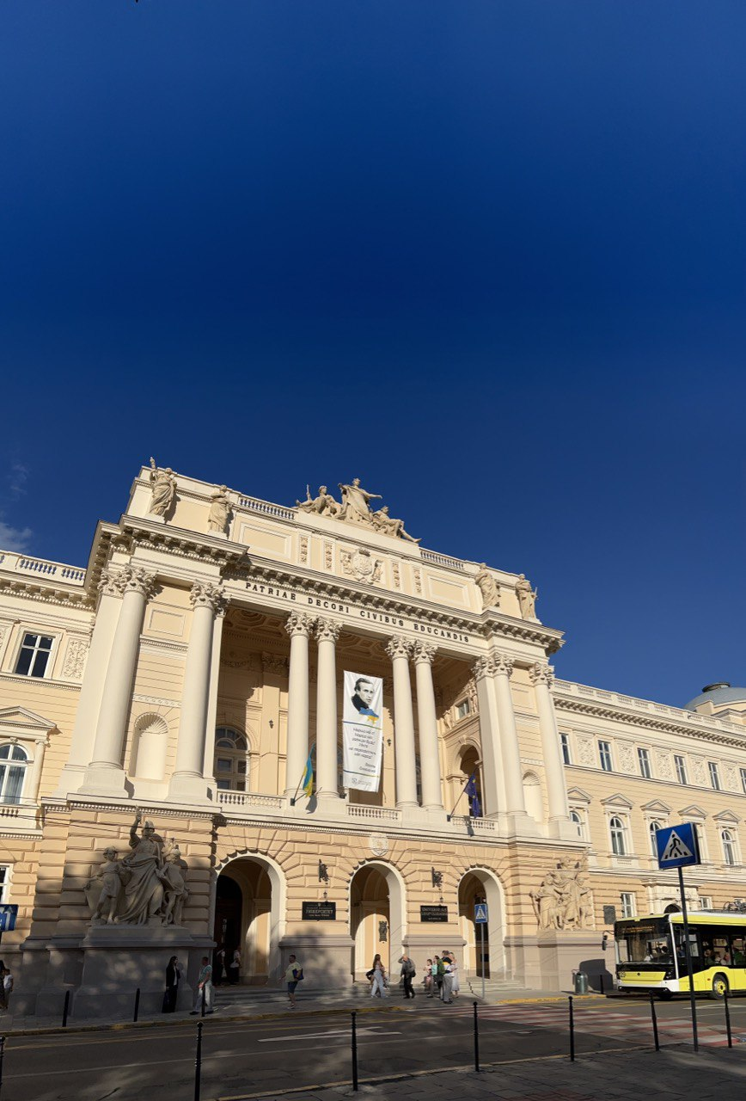
Стратегія розвитку
катедри теорії літератури та порівняльного літературознавства
на 2023-2028 рр.

Slide 2
Місія катедри
Катедра теорії літератури та порівняльного літературознавства у нашому університеті створена у 2001 році шляхом поділу катедри української літератури імені академіка Михайла Возняка. Сьогодні катедра стала одним із центрів дослідження теоретичних проблем літературознавства та компаративістики серед вищих шкіл та академічних установ України.
Вивчення теоретичних проблем літературознавства та компаративістики у Львівському університеті сягає першої половини ХІХ ст. (катедра руської словесності, катедра польської філології). Значний вклад у вивчення цих проблем внесли українські учені Іван Франко, Олександр Колесса. У ХХ ст. у нашому університеті працювали видатні польські теоретики літератури та компаративістики Роман Інґарден та Стефанія Скварчинська.
Катедра теорії літератури та порівняльного літературознавства Львівського національного університету імені Івана Франка є однією із усіх літературознавчих катедр вищих шкіл України. В інших університетських центрах проблеми теорії літератури та компаративістики досліджуються переважно у межах кафедр української або світової літератури (Київський національний університет імені Тараса Шевченка, Харківський національний університет імені Василя Каразіна, Одеський національний університет).
1

Slide 3
Кадровий склад
На катедрі працює
9 викладачів:
5 доцентів
4 професори
(в т. ч. один член-кореспондент НАН України)
До співпраці залучаємо працівників академічних установ, зокрема Інституту літератури імені Т. Г. Шевченка НАН України, ДУ «Інститут Івана Франка» НАН України, знаних американських, польських, німецьких, чеських учених. Значний вклад у розбудову катедри вніс перший завідувач один член-кореспондент НАН України Микола Ільницький. Наші викладачі постійно підвищують рівень своєї кваліфікації в університетських центрах США, Німеччини, Австрії, Польщі, Чехії, вищих школах та академічних установах України.
2

Slide 4
Освітня діяльність
Катедра забезпечує читання теоретичних та компаративістичних дисциплін на усіх спеціальностях філологічного факультету. Готуємо фахівців бакалаврату та магістратури зі спеціалізації «літературна творчість» (спеціальність українська мова та література).
Наші випускники, зокрема магістерської програми, працюють у різних установах вищої та середньої освіти, культурологічних центрах, видавництвах України та зарубіжжя.
3

Slide 5
Освітня діяльність
Катедра забезпечує читання таких курсів:
вступ до літературознавства – на усіх напрямах підготовки філологічного факультету
теорія літератури - на усіх напрямах підготовки філологічного факультету (в т. ч. англійською мовою)
порівняльне літературознавство
теорія та історія української критики
історія українського літературознавства
текстологія
Історія літературознавчих вчень
антропологія літератури
перечитування української класики
динаміка тексту літературного твору
історіографія українського літературознавства
основні проблеми теорії літератури
Розвиток теоретичних концепцій в українському літературознавстві ІІ половини ХІХ – початку ХХ ст.
Іван Франко і проблеми теорії літератури
Жанрова специфіка української прози кінця ХІХ – початку ХХ століття
інтермедіальність у літературі
основи літературної комунікації
інтерпретація художнього тексту
Література і мистецтво в контексті суспільних змін
рецептивна поетика
літературна герменевтика
теорія художнього часу, простору та ритму тексту
Мистецький та теоретичний дискурс українського модернізму
Мілітарна парадигма літератури ХХ -ХХІ століття: еволюція та сучасна модифікація
Пам’ять і покоління у літературі
методологія літературознавчих студій
історія світової літератури для всіх спеціальностей філологічного факультету
творче письмо
4

Slide 6
За останні роки працівники катедри опублікували низку методичних видань:
Освітня діяльність
посібники та підручники для студентів бакалаврату та магістратури:
«Порівняльне літературознавства» (проф. М. Ільницький, доц. Будний. Київ: Києво-Могилянська академія, 2008)
методичні рекомендації до курсів:
«Семіотика» (доц. М. Гірняк. Львів, 2010),
«Іван Франко і проблеми теорії літератури» (проф. М. Гнатюк. Київ: Академія, 2011),
«Історія української літературної критики ХІХ-ХХ ст.» (проф. М. Гнатюк. Львів-Брно, 2013),
«Література та мистецтво в контексті суспільних змін» (доц. У. Федорів. Львів, 2017),
«Антропологія літератури (проф. О. Галета. Львів, 2019),
«Пам’ять і покоління в літературі» (проф. О. Галета. Львів, 2019),
«Теорія та історія української літературної критики. Методичні вказівки» (проф. М. Гнатюк. Львів: ЛНУ, 2020),
«Науковий семінар з літературознавчої проблематики» (доц. В. Будний. Львів, 2021).
5

Slide 7
Освітня діяльність
Вчені катедри розробили та акредитували електронні курси «Теорія літератури» (проф. О. Галета), «Історія світової літератури (ХІХ-ХХ ст.)» (доц. М. Гірняк), «Соцреалістичний канон в українській літературі» (доц. У. Федорів). Нові електронні курси розробляють доценти В. Будний, М. Челецька.
Англійською мовою читається магістерський курс «Теорія літератури» (проф. О. Галета).
Постійно пропонуємо теоретико-літературознавчі дисципліни для вільного вибору студентів (загальноуніверситетський вибірковий курс).
6

Slide 8
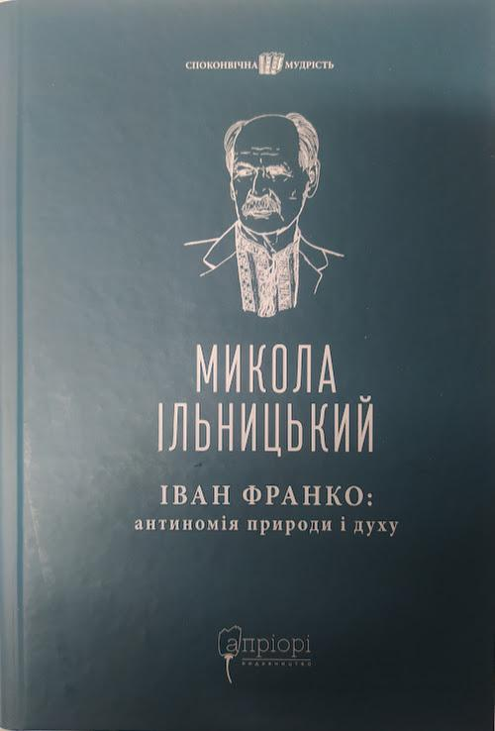
Наукова діяльність
7
«Твоїми говоритиму устами…»: Іван Франко в контексті свого часу / авт.-упор. Михайло Гнатюк.
Київ: Парламентське вид-во, 2021. 600 с.
Микола Ільницький.
Іван Франко: антиномія природи і духу.
Розвідки, інтерпретації. Львів: Апріорі, 2023. 264 с.
Олена Галета. Нова словесність: українська література в антропологічній перспективі: наукове видання. Львів: Видавництво УКУ, 2023. 248 с.
НАЙНОВІШІ КНИЖКОВІ ВИДАННЯ ВИКЛАДАЧІВ КАТЕДРИ

Slide 9
Наукова діяльність
і розвиток міжнародної співпраці
Наукова діяльність викладачів катедри здійснюється за темою «Українська материкова та діяспорна література: тексти і контексти», в межах якої проведено всеукраїнську наукову конференцію з участю польських та чеських дослідників «Література та історія: антропос, топос, тропос» (2021).
Катедра бере участь у спільних проєктах з Інститутом славістики Берлінського університету імені В. Гумбольдта, Інститутом славістики Віденського університету, Національним інститутом імені Оссолінських у Вроцлаві, Вроцлавським та Варшавським університетами, Університетом імені Т. Масарика у Брно.
Продовжуємо співпрацю з українським інститутом Гарвардського університету та Науковим товариством імені Т. Шевченка у США.
На основі міжнародної угоди про співпрацю від 2021 року між Вроцлавським, Варшавським та Львівським університетами здійснюється реалізація науково-педагогічних проєктів у галузі українознавства (українського та польського), зокрема онлайн-семінари «Літературно-мистецькі зустрічі».
8

Slide 10
Соціально-виховна робота
Викладачі катедри як порадники академічних груп постійно організовують для студентів відвідування театрів, музеїв, мистецьких галерей. Беруть участь у різноманітних літературно-мистецьких заходах, зокрема таких, як «Форум видавців», «Книжковий арсенал» та ін.
Регулярно катедра бере участь як співорганізатор спільних заходів із Музеєм Івана Франка, Українським Католицьким Університетом, відомими львівськими видавництвами, зокрема з «Видавництвом Старого Лева», видавництвами «Літопис», «Апріорі», «Астролябія» та ін.
Співпрацюємо і підтримуємо постійну комунікацію із випускниками магістерської освітньої програми «Літературна творчість» та залучаємо їх до активної участі в заходах катедри.
9

Slide 11
Промоція катедри
Регулярно інформуємо про свою роботу на сторінці філолоічного факультету та катедри, а також в активних соціальних мережах, зокрема на платформі Facebook.
10

Slide 12
Дякую за увагу!

